Slide 1
VHDL语言的描述方式
及描述语句

Slide 2
VHDL基本结构
库文件、程序包
设计实体
A
out
设计实体
(必须有)
in
实体描述
结构体
配 置

Slide 3
设计实体 Entity
功能： 定义该设计所需的全部输入、
输出信号，不描述具体功能；
格式： ENTITY 实体名 IS
[GENERIC（类属表）；]
PORT（端口表）；
[实体说明；]
[BEGIN
实体语句；]
END 实体名；

Slide 4
结构体 ARCHITECTURE
格 式：
ARCHITECTURE 结构体名 OF 实体名 IS
[说明语句；]
BEGIN
并发语句；
END 结构体名；

Slide 5
描述方式
结构体
并行语句A
并行语句B
并行语句C
进程1
进程2
输入
输出
进程3
进程4
VHDL描述的器件

Slide 6
并行语句 & 顺序语句
并行语句
块
进程
并行信号赋值
元件例化
生成
并行过程调用
（过程、函数）
——在结构体中同时执行，执行顺序与书写顺序无关
顺序语句
赋值语句
流程控制语句
等待语句
子程序调用语句
返回语句
空操作
——只出现在进程、子程序内部（PROCESS、FUNCTION、PROCEDURE）

Slide 7
并行信号赋值语句
使用范围
结构体内，进程之外
种类
简单信号赋值语句
条件信号赋值语句
选择信号赋值语句

Slide 8
简单信号赋值语句
格式：
目标信号 <= 表达式；
例 q<=a+b;

Slide 9
条件信号赋值语句
格式：
目标信号<=表达式1 WHEN 条件1 ELSE
表达式2 WHEN 条件2 ELSE
...
表达式n；

Slide 10
条件信号赋值语句
示 例 4选1逻辑电路 Architecture rtl OF mux4 Is
Signal sel: bit_vector(1 downto 0);
Begin
sel<= b & a;
q<= i0 When sel="00" Else
i1 When sel="01" Else
i2 When sel="10" Else
i3 ;
End rtl;
注意：条件赋值语句不能嵌套
i0
i1
i2
i3
M
U
X
4
q
a b

Slide 11
选择信号赋值语句
格式
WITH 条件表达式 SELECT
目标信号<=结果表达式1 WHEN 条件1,
结果表达式2 WHEN 条件2,
...
结果表达式n WHEN 条件n；

Slide 12
选择信号赋值语句
示 例： 4选1逻辑电路
Architecture behave OF mux4 Is
Signal sel: integer;
Begin
With sel Select
q<= i0 When sel=0 ,
i1 When sel=1 ,
i2 When sel=2,
i3 When Others ;
sel <= 0 When b ='0' AND a ='0' Else
1 When b ='0' AND a ='1' Else
2 When b ='1' AND a ='0' Else
3;
End behave;

Slide 13
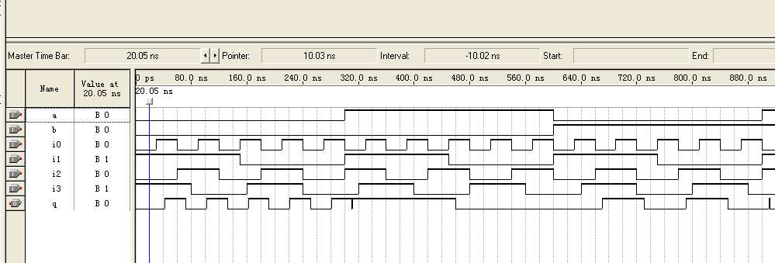
4选1开关仿真结果

Slide 14
条件赋值与选择赋值的区别
条件赋值中的n-1个条件表达式可以不同；
选择赋值中的条件表达式是相同的；
c<=2 when (a AND b) =‘1’ else
1 when (a OR b) /= (a AND b) else
0;
with a & b select
c<=2 when “11”,
1 when “10”,
1 when “01”,
0 when “00”;
功能：计算2个
输入中’1’的个数

Slide 15
赋值语句练习
译码器：2-4线、3-8线；
编码器：4-2线、8-3线；
表决器：3选2、4选3；（选做）
数码管显示开关编号；
不同数码管显示不同数字；（选做）

Slide 16
译码器
功能：二进制数值→有效电平
input |  | output
A(1) | A(0) | Q(3) | Q(2) | Q(1) | Q(0)
0 | 0 | 0 | 0 | 0 | 1
0 | 1 | 0 | 0 | 1 | 0
1 | 0 | 0 | 1 | 0 | 0
1 | 1 | 1 | 0 | 0 | 0

Slide 17
表决器
功能：多数有效
input |  |  | output
A | B | C | Q | ALL
0 | 0 | 0 | 0 | 1
0 | 0 | 1 | 0 | 0
0 | 1 | 0 | 0 | 0
0 | 1 | 1 | 1 | 0
1 | 0 | 0 | 0 | 0
1 | 0 | 1 | 1 | 0
1 | 1 | 0 | 1 | 0
1 | 1 | 1 | 1 | 1

Slide 18
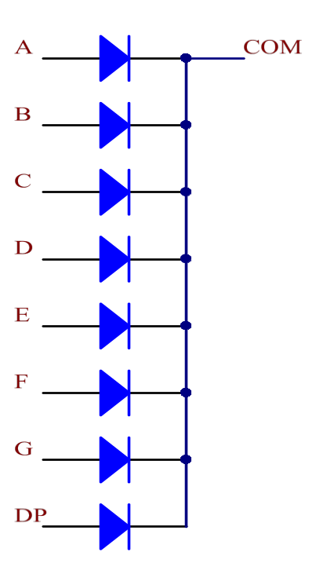
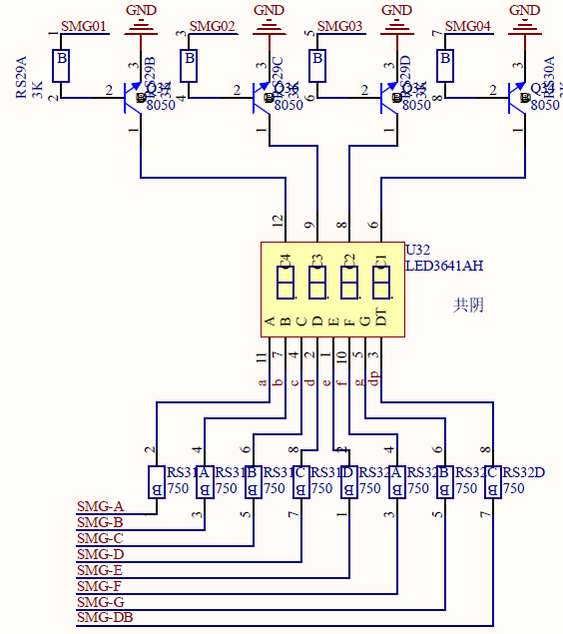
数码管电路图
A
F
B
G
E
C
D
DP
共阴数码管
段码逻辑值？
位码逻辑值？
扫描显示

Slide 19
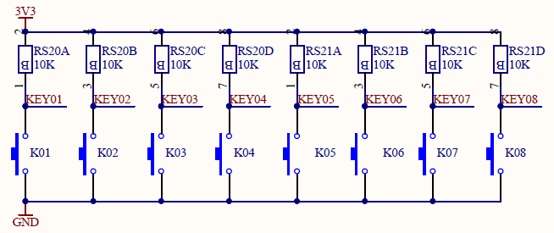
按键电路图
键按下逻辑值？
键弹起逻辑值？

Slide 20
元件说明语句 COMPONENT
元 件
含义 : 已设计好的一个实体称为元件
语句格式:
COMPONENT 元件名
PORT（元件端口）；
END COMPONENT；

Slide 21
元件例化
含义 调用元件
格式
例化名：元件名 PORT MAP（端口表）；
端口表映射方法
采用位置、名称对应的方法实现信号的传递；
使用条件
已在使用元件或元件例化语句之前设计完成了该元件实体；
——该元件已存入库中；

Slide 22
元件例化
示 例
用已设计完成的2输入与门来实现4输入与门
结构示意图
逻辑表达式
c= a * b；
q= m1 * m2 =in1 * in2 * in3 * in4；
.
u0
in1
u2
m1
a
in2
c
q
b
in3
in4
m2
u1

Slide 23
元件例化
Entity and4 Is
Port(in1,in2,in3,in4: IN bit;
q: OUT bit);
End and4;
Architecture behave of and4 Is
Component and2
Port(a,b: IN bit;
c: OUT bit);
End Component;
Signal m1,m2: bit;
Begin
u0: and2 Port Map (in1,in2,m1);
u1: and2 Port Map (in3,in4,m2);
u2: and2 Port Map (m1,m2,q);
End behave;
Entity and2 Is
Port(a,b: IN bit;
c: OUT bit);
End and2;
Architecture behave of and2 Is
Begin
c<= a AND b;
End behave;
u0: and2 Port Map (in1=>a,in2=>b,m1=>c);

Slide 24
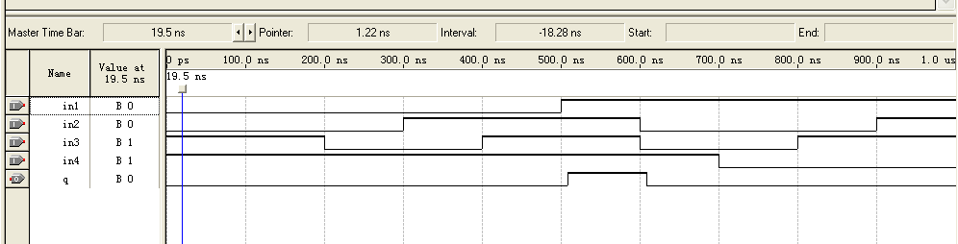
4输入与门仿真结果

Slide 25
例化语句练习
1位加法器— 3位加法器；
加法器、数字显示译码器—
— 加法运算显示器；
（选做）

Slide 26
进程语句 PROCESS
格 式
[标号：] PROCESS（敏感信号表）
说明语句；
BEGIN
顺序语句；
END PROCESS [标号]；

Slide 27
进程语句 PROCESS
特 点
a．与其它进程并发进行
b. 可使用结构体、实体中所定义的信号；
c．进程内部的所有语句按顺序执行；
d．进程的启动
敏感信号表（显式）
WAIT语句；
e．进程间的通信通过信号量传递实现；

Slide 28
进程语句 PROCESS
示 例: 计数器（无敏感信号表）
PROCESS
BEGIN
WAIT UNTIL (clk'event AND clk='1');
if (reset='0') then
qcnt<="0000";
elsif (c_in='1') then
qcnt<=qcnt+1;
end if;
END PROCESS;
INPUT |  |  | BUFFER | OUTPUT
reset | c_in | clk | qcnt | c_out
0 | x | x | 0 | 0
1 | 0 | x | 保持 | 0
1 | 1 | rise edge | qcnt+1 | 0
1 | 1 | x | 1111 | 1

Slide 29
进程语句 PROCESS
示 例: 计数器（带敏感信号表）
PROCESS(clk, reset，c_in)
BEGIN
if (reset='0') then
qcnt<=“0000” ;
elsif (clk'event AND clk='1') then
if (c_in='1') then
qcnt<=qcnt+1;
end if;
end if;
END PROCESS;

Slide 30
生成语句 GENERATE（可选）
作用 描述规则结构，复制同一元件或单元
格式a．
标号：FOR 循环变量 IN 取值范围 GENERATE
并行语句；
END GENERATE [标号]；
格式b．
标号：IF 条件 GENERATE
并行语句；
END GENERATE [标号]；

Slide 31
生成语句 GENERATE（可选）
例 设计1个同步4D触发器
（1） 设计1个D触发器实体
Entity dff Is
Port(a,clk,reset: In bit;
b: Out bit);
End dff;
Architecture rtl Of dff Is
Begin
Process(clk)
Begin
if reset=‘0’ then b<=‘0’;
elsif (clk'event AND clk=1) then
b<=a;
End if;
End Process;
End rtl;
d0
D
Q
q0
clk
CLK
Q
d1
D
Q
q1
CLK
Q
d2
D
Q
q2
CLK
Q
d3
D
Q
q3
CLK
Q

Slide 32
生成语句 GENERATE（可选）
2）用GENERATE语句
设计同步4D触发器
Entity dff_4 Is
Port(clk,reset: In bit;
d: In bit_vector(0 to 3);
q: Out bit_vector(0 to 3));
End dff_4;
Architecture rtl Of dff_4 Is
Component dff
Port(a,clk,reset: In bit;
b: Out bit);
End Component;
Begin
For i In 0 to 3 Generate
u(i): dff Port Map
(d(i),clk,reset,q(i));
End Generate;
End rtl;

Slide 33
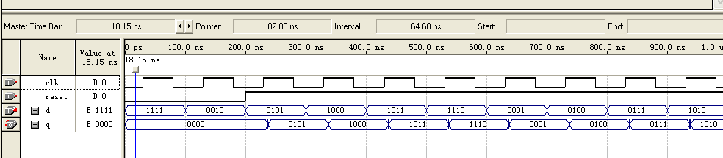
同步4D触发器仿真结果

Slide 34
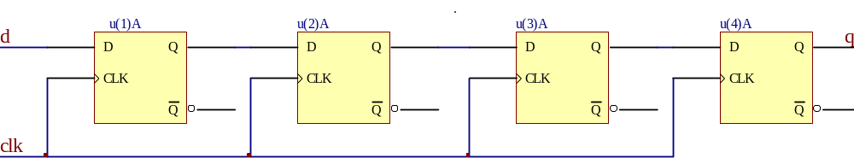
生成语句 GENERATE（可选）
设计1个4位串行D触发器（移位寄存器）
1）设计1个D触发器
2）设计4位移位寄存器
Entity shift_4 Is
Generic(m: Integer:=4);
Port(d,clk: In bit;
q: Out bit);
End shift_4;

Slide 35
生成语句（GENERATE）
Architecture s_4 Of shift_4 Is
Component dff
Port(a,clk: In bit;
b: Out bit);
End Component;
Signal x: bit_vector(0 to m-2);
Begin
gen: For i In 0 to (m-1) Generate
bit1: if i=0 Generate
u(i): dff Port Map(d,clk,x(i));
End Generate bit1;
bit23: if ( i>0 AND i/=(m-1)）Generate
u(i): dff Port Map(x(i-1),clk,x(i));
End Generate bit23;
bit4: if i=(m-1) Generate
u(i): dff Port Map(x(i-1),clk,q);
End Generate bit4;
End Generate gen;
End s_4;

Slide 36
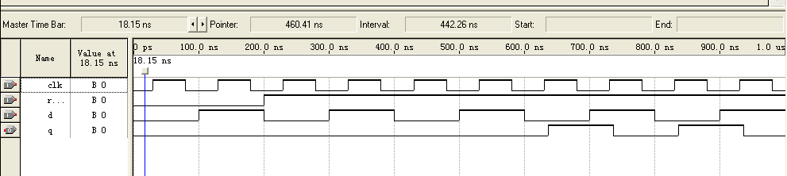
4位移位寄存器仿真结果

Slide 37
并行过程调用（可选）
语句位置:
结构体内, 进程之外
种类：过程 PROCEDURE调用
函数 FUNCTION调用

Slide 38
过程 PROCEDURE（可选）
格式
PROCEDURE 过程名（输入、输出参数表） IS
说明语句；（变量定义）
BEGIN
顺序语句；
END 过程名；

Slide 39
过程 PROCEDURE（可选）
示 例
将位矢量转化整数
（二进制转化为十进制）
算法
设z为二进制数，
表示为z_{n}z_{n-1}...z₁z₀,
q为相应的十进制数，
则q=2^{n}×z_{n}+2^{n-1}×z_{n-1}+
...+2¹×z₁+2⁰×z₀
Procedure vector_to_int
(z: In std_logic_vector;
x: Out Boolean;
q: Inout integer) Is
Begin
q:=0;
x:=true;
For i in z'Range Loop
q:=q*2;
If (z(i)=1) then
q:=q+1;
elsif (z(i)/=0) then
x:=false;
end if;
End Loop;
End vector_to_int;

Slide 40
过 程 调 用（可选）
要求
i．在被调用的过程名后面必须有输入、输出参数表；
ii．过程调用的返回值通过输出参数带回；
例 调用转换过程将位矢量转换为整数
Architecture ...
Signal d: bit_vector;
Signal q_out: Integer;
Begin
……
vector_to_int(d,x,q);
q_out<=q;
……

Slide 41
函数 FUNCTION（可选）
格式
FUNCTION 函数名（输入参数表） RETURN 数据类型名 IS
说明语句；
BEGIN
顺序语句；
RETURN 返回变量名；
END 函数名；
位置 函数通常在程序包中（PACKAGE）

Slide 42
函数 FUNCTION（可选）
示 例
找出2个数中的大数
Package bp Is
Function max(a: bit_vector;
b: bit_vector) Return bit_vector ;
End bp;
Package body bp Is
Function max(a: bit_vector;
b: bit_vector) Return bit_vector Is
Variable tmp: bit_vector;
Begin
if (a>b) then
tmp:=a;
else
tmp:=b;
end if;
Return tmp;
End bp;

Slide 43
函数调用
要求
i．在结构体语句中直接调用；
ii．返回值不通过参数表带回；
（通过函数自身带回）

Slide 44
变量赋值语句
格式
变量名：=表达式；
注意
a．变量的说明和赋值限定在顺序执行语句的区域内，即只能在进程、过程和函数中；
b．变量赋值无时间特性，立即实现；

Slide 45
变量赋值语句
示 例 2选1电路
逻辑表达式 sel=1时，q=d0；
sel=0时，q=d1；
q=sel*d0+/sel*d1;
结构示意图
MUX
d0
d0
q
sel
q
d1
sel
d1

Slide 46
变量赋值语句
VHDL描述
Entity mux Is
Port(A_IN,B_IN:In Bit;
sel: In Bit;
C_OUT: Out Bit);
End mux;
Architecture connect Of mux Is
Begin
Process(A_IN,B_IN,sel)
Variable t1,t2: Bit;
Begin
t1:=A_IN And sel;
t2:=B_IN And (Not sel);
q<=t1 Or t2;
End Process;
End connect;

Slide 47
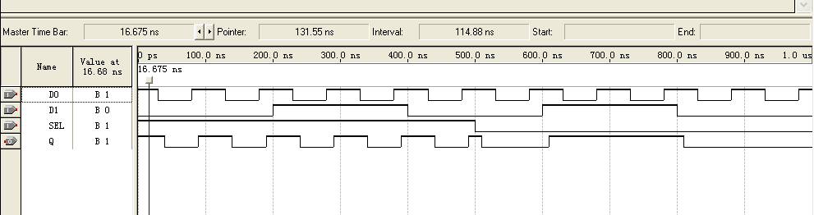
2选1电路仿真结果

Slide 48
IF语句
格式
IF 条件表达式1 THEN
顺序语句；
[ELSIF 条件表达式2 THEN
顺序语句；]
[ELSE
顺序语句；]
END IF；

Slide 49
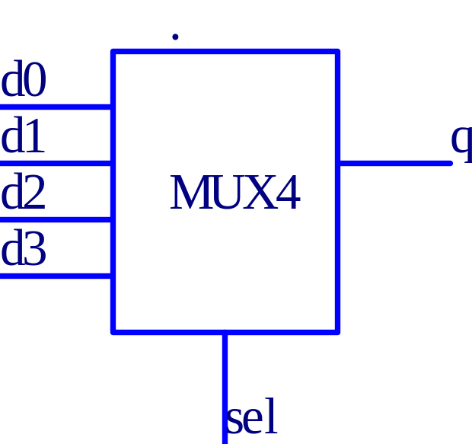
IF语句
示例 设计实现4选1开关
结构示意图
真值表
sel | d0~d3 | q
00 | d0~d3 | d0
01 | d0~d3 | d1
10 | d0~d3 | d2
11 | d0~d3 | d3

Slide 50
IF语句
VHDL描述
Entity mux4 Is
Port(d0,d1,d2,d3: In bit;
sel: In bit_vector(1 downto 0);
q: Out bit);
End mux4;
Architecture mux Of mux4 Is
Begin
Process(d0,d1,d2,d3,sel)
begin
If sel="00" then
q<=d0;
elsif sel="01" then
q<=d1;
elsif sel="10" then
q<=d2;
else
q<=d3;
End if;
End Process;
End mux;

Slide 51

IF语句练习
8分频器
方波发生器（f = 100KHz）
* 晶振输入管脚、晶振频率

Slide 52
CASE语句
格式
CASE 表达式 IS
WHEN 表达式值1 => 顺序语句1；
[WHEN 表达式值2 => 顺序语句2；
...
WHEN 表达式值n => 顺序语句n；]
END CASE；

Slide 53
CASE语句
示 例
设计实现4选1开关
结构示意图
同IF语句示例
VHDL描述
Entity ...
同IF语句示例
End ...
Architecture behave Of mux4 Is
Begin
Process(d0,d1,d2,d3,sel)
Begin
Case sel Is
When "00" => q<=d0;
When "01" => q<=d1;
When "10" => q<=d2;
When "11" => q<=d3;
When others => null;
End Case;
End Process;
End behave;

Slide 54
CASE 语句练习
数字—显示译码器；
1位数码管显示数字‘0’~‘9’
数码管扫描控制器
2位数码管分别显示数字‘4’、‘5’

Slide 55
CASE与IF语句的区别
IF语句中顺序判断条件；
当if语句中的某个条件满足时，后面其它条件的语句不被执行
CASE语句中各表达式值并列，没有顺序；
不完全IF语句中,当条件不成立时,整个IF语句跳过,不执行;
CASE语句中表达式值要完备,不能缺项;

Slide 56
流程控制语句练习
电子琴
救护车警笛
电话摘机音、振铃音、忙音（选做）
霓虹灯
2位数码管顺序显示数字0~99 （选做）

Slide 57
LOOP语句（可选）
FOR循环 格 式
[标号：] FOR 循环变量 IN 范围 LOOP
顺序语句；
END LOOP [标号]；
功能 当循环变量在范围内时，执行顺序语句，
否则跳出
WHILE循环 格 式
[标号：] WHILE 条件 LOOP
顺序语句；
END LOOP[标号]；
功能 若条件为TRUE，则进入循环；
条件为FALSE，跳出循环

Slide 58
LOOP语句（可选）
示 例 设计奇偶校验电路
当1Byte数据中有偶数个‘1’时，输出‘0’；
奇数个‘1’时，输出‘1’
实现方法 按位异或
q=0⊕d(0)⊕d(1) ⊕d(2) ⊕d(3) ⊕d(4) ⊕d(5) ⊕d(6) ⊕d(7)
结构示意图
奇偶
校验
q
校验
输出
d7~d0

Slide 59
FOR循环
VHDL描述
Entity parity_check Is
Port(d: In std_logic_vector(7 downto 0);
q: Out std_logic);
End parity_check;
Architecture rtl Of parity_check Is
Begin
Process(d)
Variable tmp: std_logic;
Begin
tmp:='0';
For i In 0 to 7 Loop
tmp:=tmp XOR d(i);
End Loop;
q<=tmp;
End Process;
End rtl;

Slide 60
While循环
……
Process(d)
Variable tmp: std_logic;
Variable i: integer range 0 to 7;
Begin
tmp:='0';
i:=0;
While (i<8) Loop
tmp:=tmp XOR d(i);
i:=i+1;
End Loop;
q<=tmp;
End Process;
For i In 0 to 7 Loop
tmp:=tmp XOR d(i);
End Loop;

Slide 61
NEXT 、EXIT语句（可选）
NEXT语句
格式: NEXT [标号] [WHEN 条件]；
功能: 在LOOP语句中用于跳出本次循环，从标号位置进入下一次循环；
EXIT语句
格式 : EXIT [标号][WHEN 条件]；
功能: 在LOOP语句中结束循环，继续执行LOOP语句后面的语句；

Slide 62
WAIT语句
格式
a． WAIT ON 信号[，信号]；
Process(a,b) ⬅➔ Process
Begin Begin
y<=a AND b; y<=a AND b;
End Process; Wait On a,b;
End Process;
b． WAIT UNTIL 表达式；
c． WAIT FOR 时间表达式；

Slide 63
程序示例(七段译码器显示BCD码)
结构示意图
BCD码
译
码
字型码
七段译码器
a
f
g
b
真值表
e
c
数字 | 使能 （en） | BCD码 | 字型码（1显示，0熄灭） （a b c d e f g，）
X | 0 | X | 0000000
0 | 1 | 0000 | 1111110
1 | 1 | 0001 | 0110000
2 | 1 | 0010 | 1101101
3 | 1 | 0011 | 1111001
4 | 1 | 0100 | 0110011
5 | 1 | 0101 | 1011011
6 | 1 | 0110 | 1011111
7 | 1 | 0111 | 1110000
8 | 1 | 1000 | 1111111
9 | 1 | 1001 | 1111011
d

Slide 64
程序示例（七段译码器显示BCD码 ）
VHDL描述
entity bcd_decode is ——实体
port(bcd_code:in bit_vector(3 downto 0);
en:in bit;
decode_out:out bit_vector(6 downto 0));
end bcd_decode;
architecture arichma of bcd_decode is Begin
process(en,bcd_code)
begin
if en='0' then 使能输入‘0’时，不显示
decode_out<="0000000";
else 使能输入‘1’时， 显示BCD码
case bcd_code is
when "0000" =>decode_out<="1111110";
when "0001" =>decode_out<="0110000";
when "0010" =>decode_out<="1101101";
when "0011" =>decode_out<="1111001";
when "0100" =>decode_out<="0110011";
when "0101" =>decode_out<="1011011";
when "0110" =>decode_out<="1011111";
when "0111" =>decode_out<="1110000";
when "1000" =>decode_out<="1111111";
when others =>decode_out<="1111011";
end case;
end if;
end process;
end arichma;

Slide 65
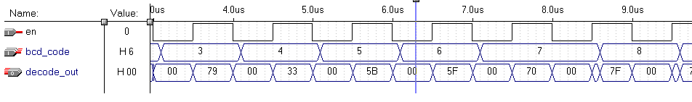
程序示例(七段译码器显示BCD码 )
仿真结果

Slide 66
程序示例（ 7分频器-状态机）
工作原理及实现方法：
对输入信号进行7分频，输出信号频率是输入信号频率的1/7。
器件在7个状态之间循环，每有1个输入，就进入下个状态，当从第7状态进入第1状态时，输出置‘1’，实现分频。
/0
/0
/0
/0
/0
/0
001
010
011
100
101
110
111
/y
/1

Slide 67
程序示例（ 7分频器）
VHDL描述
library ieee; ——库文件
use ieee.std_logic_1164.all;
use ieee.std_logic_arith.all;
use ieee.std_logic_unsigned.all;
entity freq_div7 is ——实体
port(cp: in std_logic;
y: out std_logic);
end freq_div7;
architecture disc of freq_div7 is
type state is array(2 downto 0) of std_logic;
constant s0:state:="001";
constant s1:state:="010";
constant s2:state:="011";
constant s3:state:="100";
constant s4:state:="101";
constant s5:state:="110";
constant s6:state:="111";
signal p:state; ——当前状态
signal n:state; ——下个状态
begin
s:process(cp)
begin
if (cp'event and cp='1') then p<=n;
end if;
end process s;
c:process(p)
begin
case p is
when s0 =>n<=s1;y<='0';
when s1 =>n<=s2;y<='0';
when s2 =>n<=s3;y<='0';
when s3 =>n<=s4;y<='0';
when s4 =>n<=s5;y<='0';
when s5 =>n<=s6;y<='0';
when s6 =>n<=s0;y<='1';
when others =>n<=s0;y<='0';
end case;
end process c;
end disc;

Slide 68
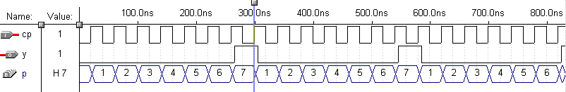
程序示例（ 7分频器）
仿真结果

